Slide 1

Procesamiento de lenguaje natural KUDOBOX
análisis de Mensajes de Agradecimiento

Slide 2

Reconocimientos y Agradamientos en los equipos de trabajo
El reconocimiento de los colaboradores ha sido durante mucho tiempo la piedra angular de una gestión eficaz. Pero hoy, a medida que aumenta la competencia por el talento, la forma en que las organizaciones valoran a las personas se ha vuelto más importante que nunca.
Por ello se pretende realizar un análisis de los reconocimientos generados en un grupo de trabajo de 7 integrantes realizando un análisis de lenguaje natural.

Slide 3
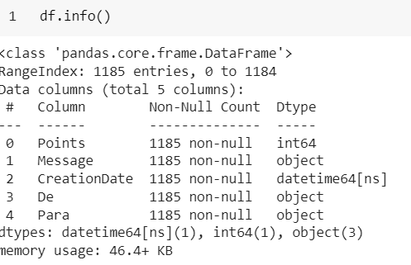

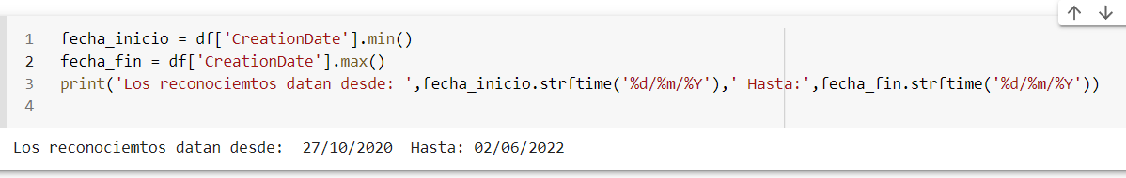

Datos
Data SET
Se cuenta con un dataset de reconocimientos enviados durante un los reconocimientos datan desde: 27/10/2020 Hasta: 02/06/2022
Con una cantidad de 1185 registros con los siguientes datos:
Points : representa el tipo de reconocimientos según su puntaje:
Gracias
Felicitaciones
Buen trabajo
Asombroso
Inspirador
Message: el mensaje de reconocimiento.
CreationDate: fecha de creación
De: Quien envía el reconocimiento.
Para: Quien recibe el reconocimiento.
scripts

Slide 4
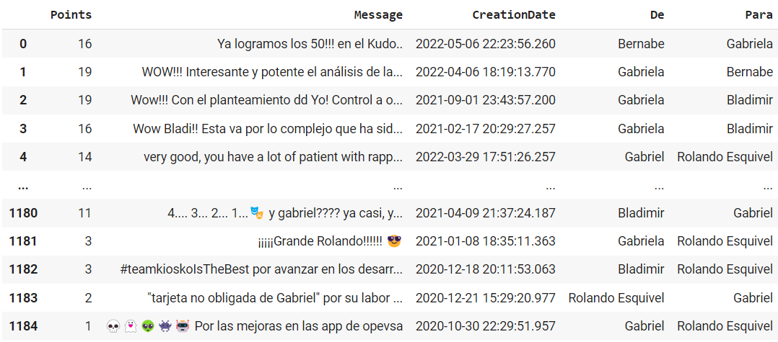
DataSET

Slide 5

Normalización de Texto

Slide 6
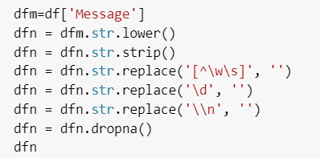

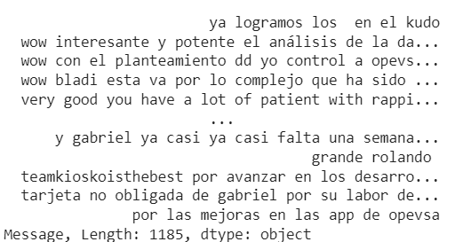
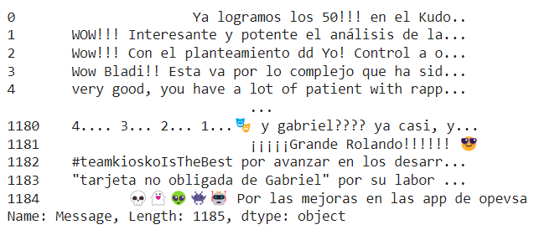

Normalización
Limpieza de los datos
Para el análisis solo tomaremos los datos de los mensajes escritos.
Para mejor interpretación normalizamos los datos eliminando espacios, signos de puntuación y caracteres numéricos.
Scripts

Slide 7
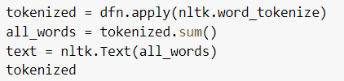
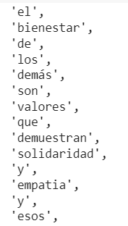
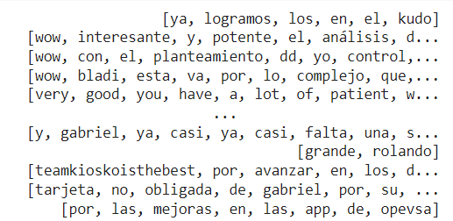
TOKENIZACIóN
Tokenización
Tokenizamos y los colcamos en diferentes formatos los textos para poder realizar su análisis
Scripts

Slide 8
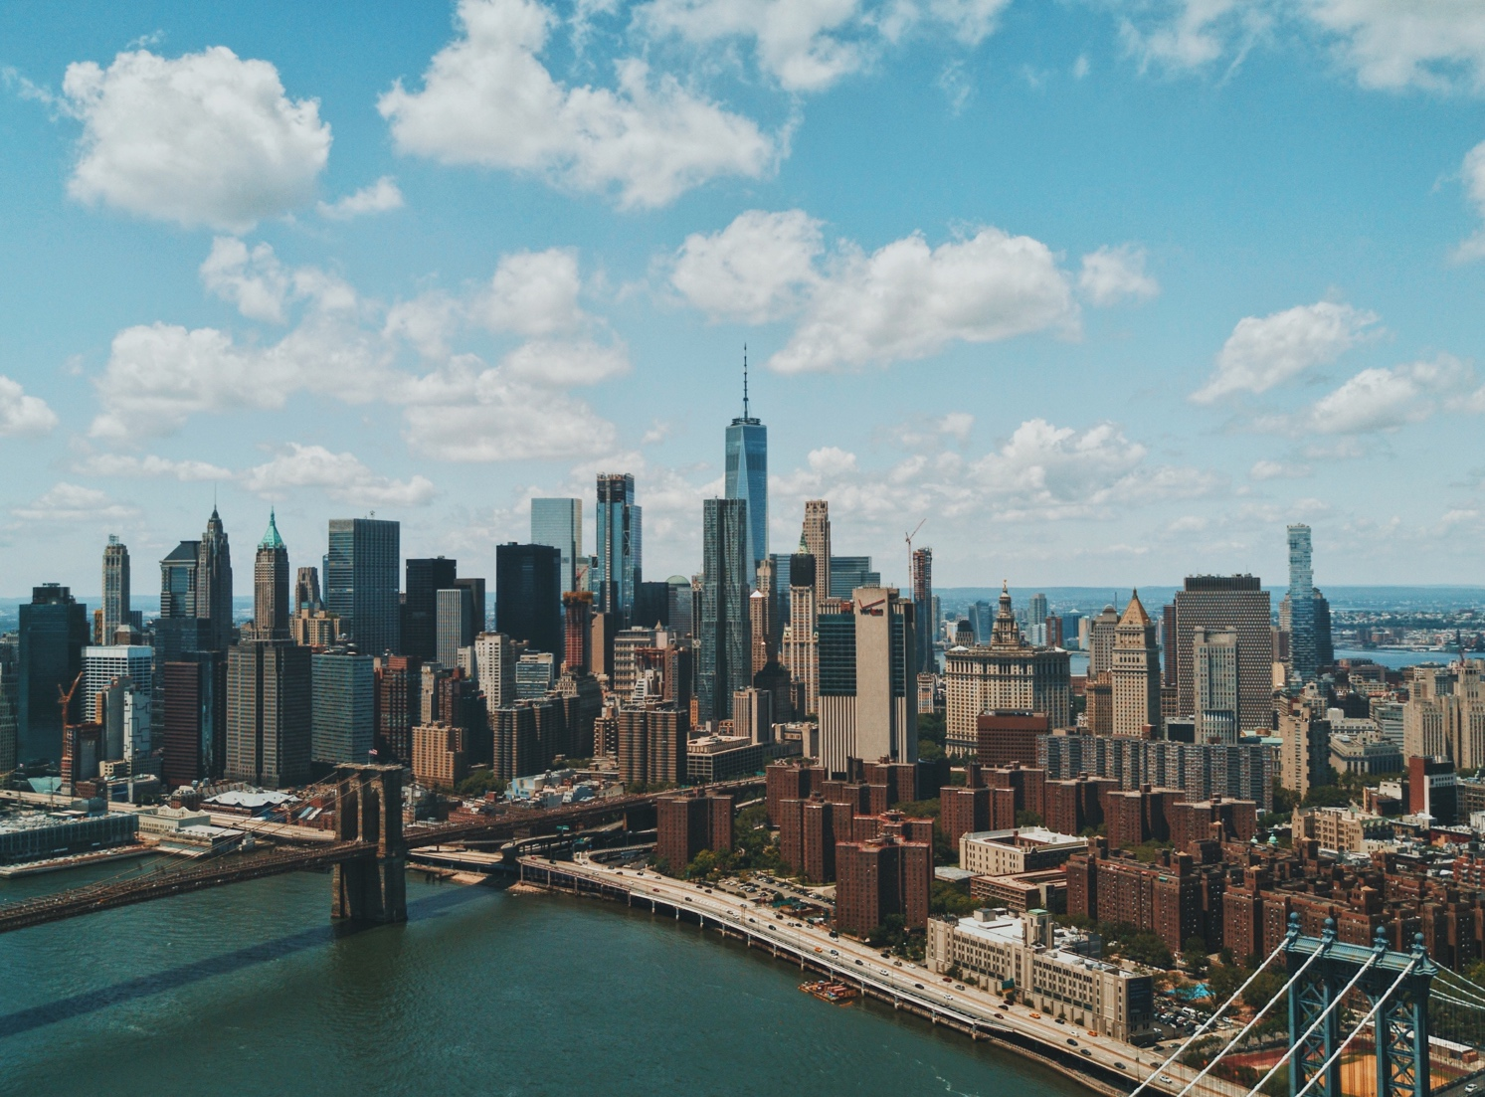
ANáLISIS
Ya que tenemos nuestros textos preparados para el análisis procedamos.

Slide 9

Análisis
Realice un análisis inicial de las palabras y cuales se repiten con mas frecuencia.
Al realizar note que se mostraban pablaras que por si solas no tiene un significado notable, por la tanto procedi eliminar las stopwords (también llamadas palabras vacías o palabras comunes, son palabras que no aportan significado por sí solas) .

Slide 10
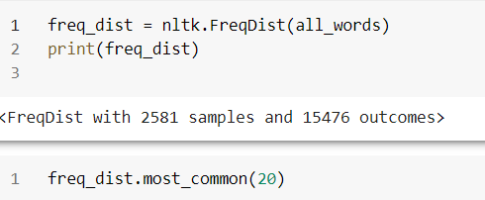
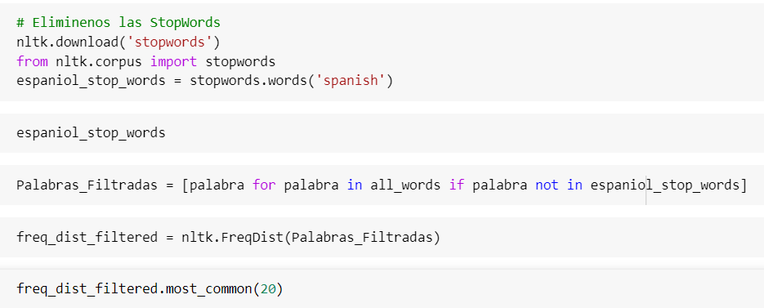
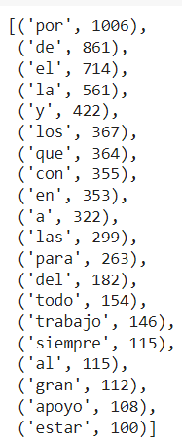
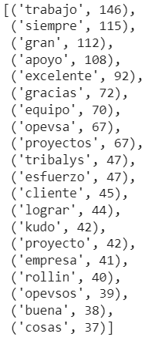
Análisis
Ajuste
Observamos que el primer análisis no nuestra palabras significativas entonces eliminamos las stopwords.
Scripts

Slide 11
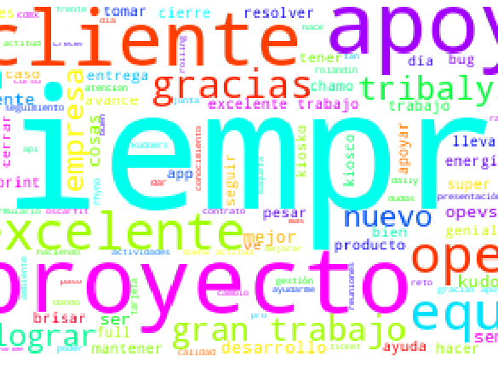
Resultados
Los resultados de los análisis no indica las palabras mas usas y el conjunto de dos y tres palabras que se usan en conjunto.
También pudimos observar algunas similitudes con las palabras mas usadas

Slide 12
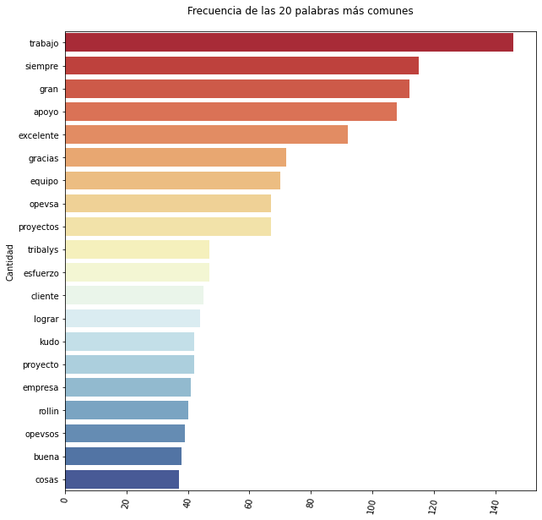
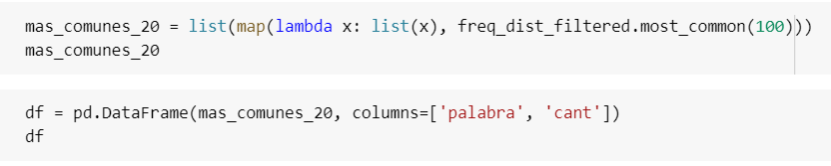
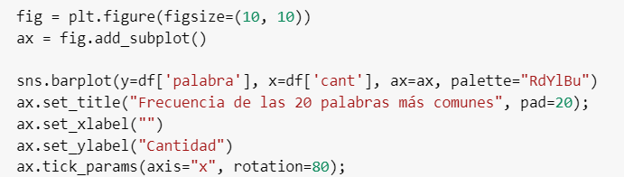
Resultados

Slide 13
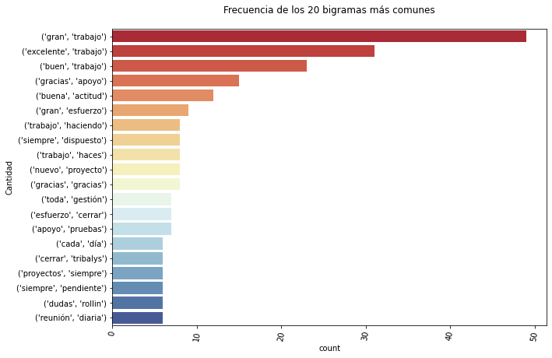
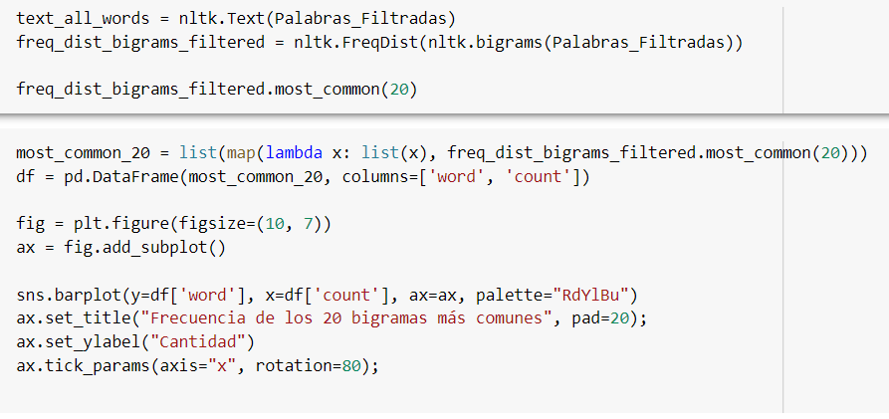
Resultados

Slide 14
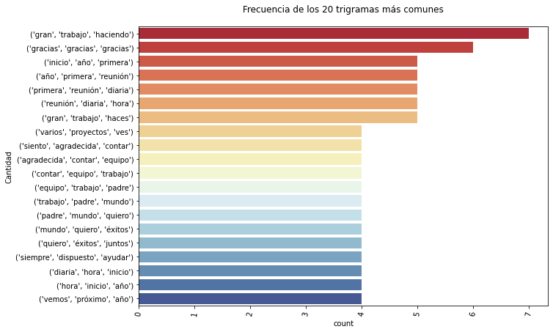
Resultados

Slide 15
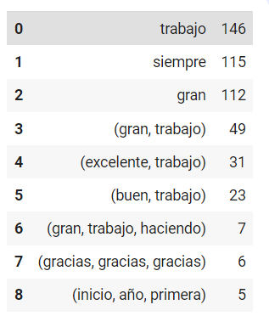
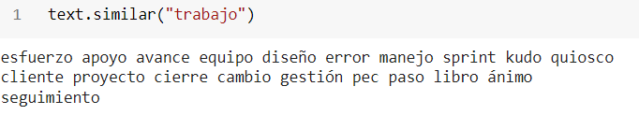
Resultados

Slide 16
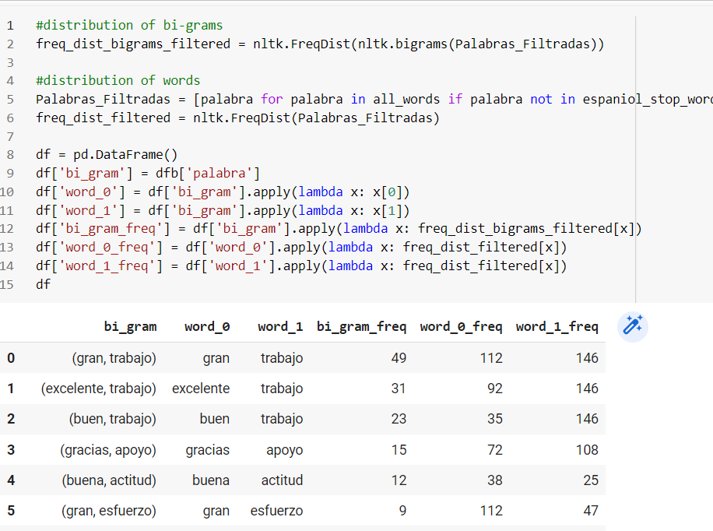
Resultados- Colocaciones
Son secuencias de palabras que suelen ocurrir en textos o conversaciones con una frecuencia inusualmente alta

Slide 17
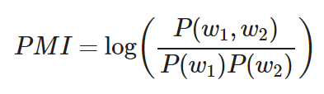
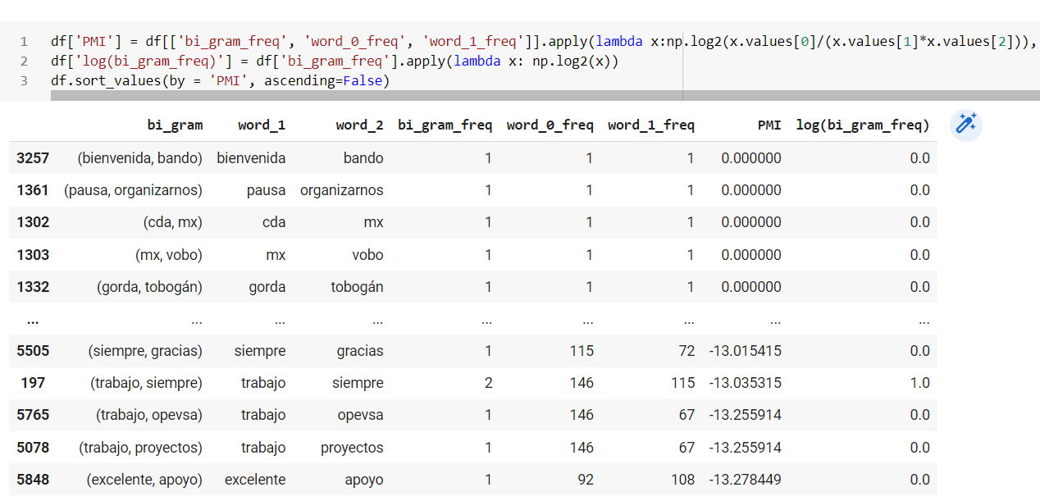
Resultados- Pointwise Mutual Information (PMI)
Una métrica basada en teoría de la información para encontrar Colocaciones

Slide 18
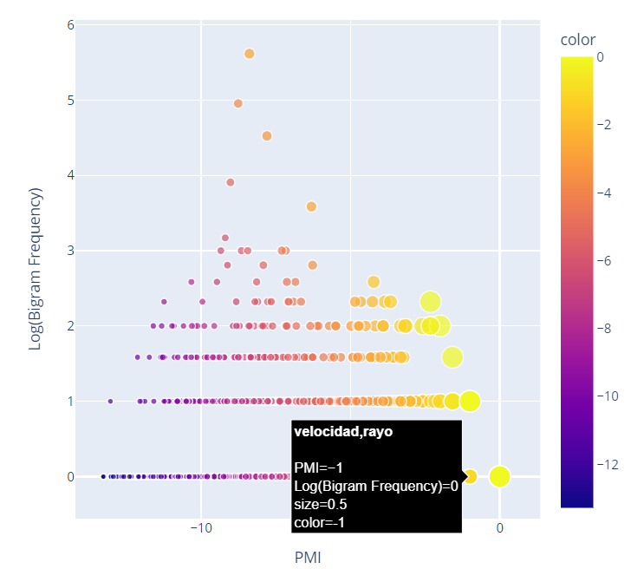
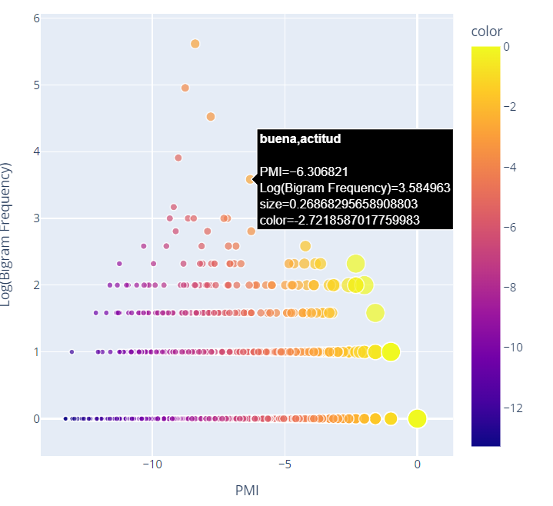
Resultados- Pointwise Mutual Information (PMI)
Una métrica basada en teoría de la información para encontrar Colocaciones

Slide 19

Gracias

